Slide 1
Волгоградская региональная акция
«Я живу на улице героя»,
приуроченная к празднованию
77-й годовщины Победы в Великой Отечественной войне
Улица имени
Алексея Ващенко
Презентацию подготовили обучающиеся
ансамбля «Гомониха»

Slide 2
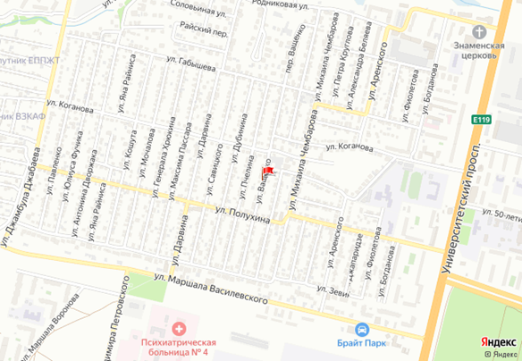
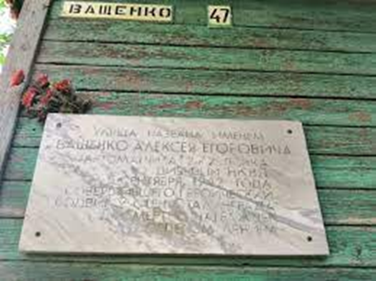
Улица имени Алексея Ващенко расположена в советском районе Волгограда. Названа в честь участника Сталинградской битвы, красноармейца 10-ой дивизии войск НКВД, накрывшего своей грудью амбразуру дзота.

Slide 3
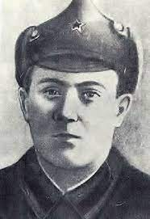
Алексей Ващенко родился 29 октября 1921 года в деревне Оскато Витебской губернии РСФСР в крестьянской семье. Закончил 6 классов школы. В 1940 году призван на службу в войска НКВД. С 16 августа 1942 года в составе 272-го стрелкового полка внутренних войск НКВД принимал участие в боевых действиях во время Сталинградской битвы.

Slide 4
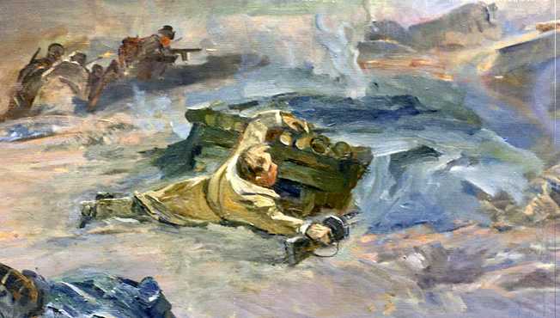
. 5 сентября 1942 года 272-й стрелковый полк НКВД, в котором служил Алексей Ващенко, держал оборону на рубеже Опытной станции. Рота автоматчиков, в которой служил Алексей Егорович, выдвинулась во фланг и контратаковала противника, но была вынуждена залечь под пулемётным огнём. Ващенко сумел подобраться к пулемётному гнезду, но попытка уничтожить пулемёт гранатой не удалась, а Ващенко был тяжело ранен очередью из пулемёта. Тогда Алексей бросился на пулемёт и закрыл его своим телом, чем способствовал продвижению роты.

Slide 5
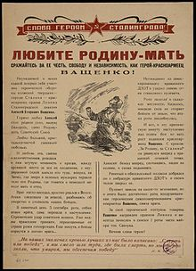
Политотдел 10-й стрелковой дивизии внутренних войск НКВД издал бюллетень, в котором описал подвиг Алексея Егоровича. Этот бюллетень зачитывался во всех подразделениях дивизии. Подвигу Алексея Ващенко была посвящена листовка, которую напечатали и распространяли в воинских частях.
10 октября 1942 года командир полка майор Г. П. Савчук подписал наградной лист на награждение Алексея Ващенко орденом Красного Знамени. 11 октября командир дивизии полковник А. А. Сараев изменил награду на орден Ленина. 25 октября 1942 года красноармеец А. Е. Ващенко был награждён орденом Ленина (посмертно).

Slide 6
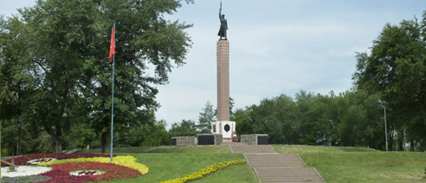
Памятник воинам 10 дивизии войск НКВД, в которой служил Алексей Ващенко.
«Вовек не забудет советский народ, как насмерть стояла пехота, как Ващенко грудью закрыл пулемёт в бойнице немецкого дота… Недаром зовут сталинградцами нас. Мы город родной отстояли, не дрогнули в грозный, решительный час, священную клятву давали» (Л.Ошанин)

